Slide 1

ZAOCZNA POLICEALNA SZKOŁA INFORMATYKI COSINUS III w Warszawie ul Żelazna 71
Praca kontrolna z przedmiotu: URZĄDZENIA TECHNIKI KOMPUTEROWEJ
Pamięci półprzewodnikowe
Jacek Wojciechowski ID
Wykonano pod kierunkiem: Mgr Mieczysława Jeża

Slide 2
Początki technologii cyfrowej
Lampy
Tranzystory
Układy scalone małej skali integracji

Slide 3
Podstawowa jednostka pamięci
PRZERZUTNIK
Przerzutniki są podstawowymi elementami systemów logicznych. Początkowo były elementami konstruowane z elementów mechanoelektrycznych (przekaźników) później z lamp elektronowych, następnie tranzystorów, a wreszcie z bramek logicznych układów scalonych.

Slide 4
Zadania przerzutników
Przerzutnik astabilny
Przerzutnik bistabilny
Przerzutnik monostabilny
Przerzutnik Schmitta
W układach elektronicznych generuje ciągłe przebiegi prostokątne
Podstawowa jednostka pamięci. Zapamiętuje jeden bit informacji
Generuje pojedyncze impulsy wyzwalające (najczęściej impulsy zegarowe dla przerzutników bistabilnych wyzwalanych zboczem).
Jednobitowy przetwornik A/D

Slide 5
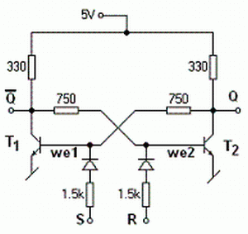
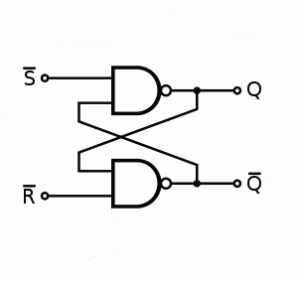
Podstawowe układy bistabilnych asynchronicznych przerzutników typu RS
Tranzystorowy Z bramek logicznych

Slide 6
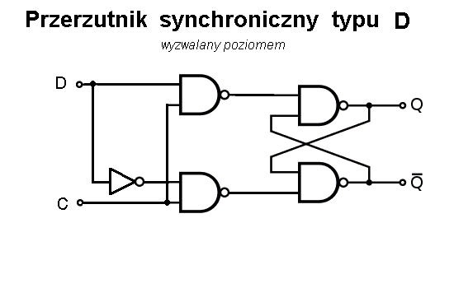
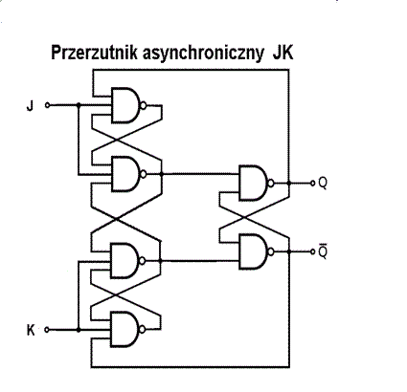
Inne układy przerzutników bistabilnych

Slide 7
Typy przerzutników bistabilnych

Slide 8
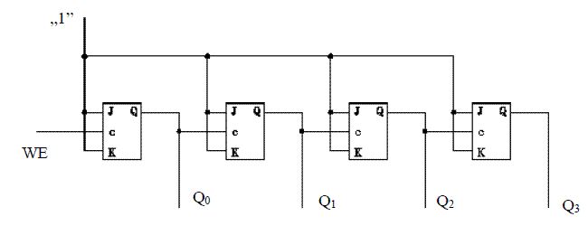
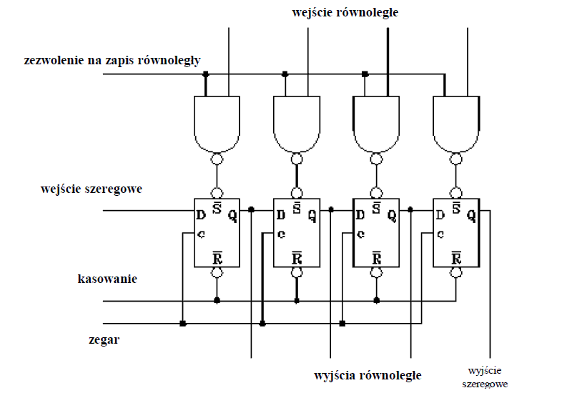
Przerzutnik bistabilny – jako podstawowa jednostka pamięci.
Licznik
Przerzutnik bistabilny jest podstawową jednostką pamięci, a jego połączenia tworzą liczniki i rejestry.
Rejestr

Slide 9
Rejestr to już pamięć!
Ośmiobitowy rejestr tworzy pamięć zdolną zapamiętać 1 Bajt danych.
Rejestry występują często samodzielnie w konstrukcjach komputerów w szczególności w układach we / wy.
Poprzez zgromadzenie wielu rejestrów otrzymujemy pamięć.

Slide 10
Podział pamięci

Slide 11
Pamięci ROM
W normalnym cyklu pracy urządzenia pamięć ta może być tylko odczytywana. Przygotowanie, pamięci do odczytu poprzez zapis informacji do pamięci, wykonywane jest w zależności od rodzaju pamięci.

Slide 12
Porównanie pamięci ROM.
 | PROM | EPROM | EEPROM | FLASH
Zapis | Nie buforowany Przez podanie napięcia wyższego od napięcia pracy. Najczęściej od kilku do kilkunastu V. | Nie buforowany Przez podanie napięcia wyższego od napięcia pracy. Najczęściej około 18V. | Nie buforowany Przez podanie napięcia wyższego od napięcia pracy. Najczęściej około 18V. | Buforowany Standardowymi poziomami TTL.
Prędkość zapisu | Mała | Mała | Mała | Duża
Ponowny zapis | Niemożliwe | Po uprzednim skasowaniu | Po uprzednim skasowaniu | Po uprzednim skasowaniu
Kasowanie | Niemożliwe | Promieniowaniem UV | Prądem elektrycznym wyższym od napięcia pracy | Prądem elektrycznym o poziomach TTL.

Slide 13
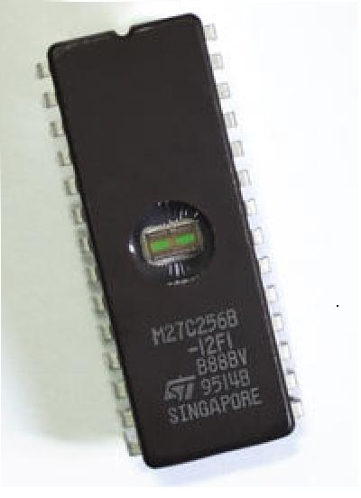
Pamięć EPROM
Na rysunku obok widok kości pamięci EPROM – widoczne „okienko” służące do kasowania pamięci przy użyciu promieniowania UV.

Slide 14
Podział pamięci

Slide 15
Porównanie pamięci
S-RAM i D-RAM
Wymaga stałego zasilania
Posiada budowę opartą na przerzutnikach
Czas dostępu około 10ηs
Niewielka gęstość upakowania danych
Wykorzystywane jako szybkie pamięci podręczne cache stanowią integralną część procesorów znane jako L1,L2,L3
Wymaga jedynie regularnego odświeżania
Budowa oparta na właściwościach pojemnościowych tranzystorów CMOS
Czas dostępu około 70 ηs
Duża gęstość upakowania danych
Wykorzystywane jako podstawowa pamięć operacyjna układów komputerowych

Slide 16

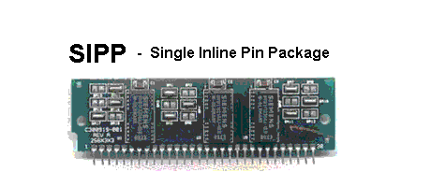
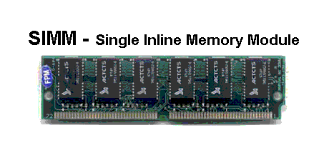
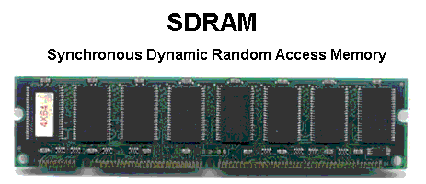
Przegląd typów pamięci RAM

Slide 17
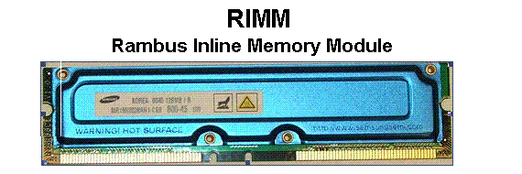
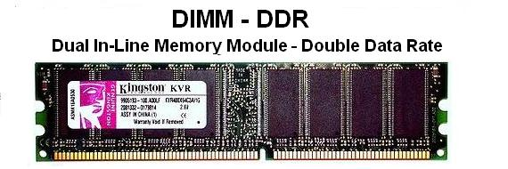
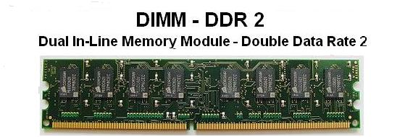
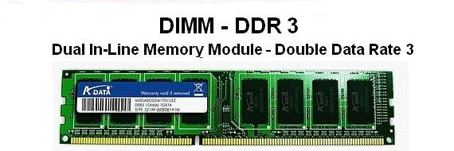
Przegląd typów pamięci RAM cd.

Slide 18
Inne typy pamięci RAM
FPM DRAM – Fast Page Mode DRAM
EDO RAM – Extended Data Output Random Access Memory
VRAM – Video RAM
SO DIMM – Small Outline Dual In-line Memory Module
GDDR ÷ GDDR 5 – Graphic Double Data Rate v1..5
EEC RAM – Error Correction Code RAM
L1,L2,L3 Cache

Slide 19
Tendencje rozwojowe
FRAM – nośnikiem danych jest kryształ (konstrukcja prototypowa)
MEMS – pamięć mikroelektromechaniczna (konstrukcja eksperymantalna)
MRAM – nośnikiem danych są magnetyczne złącza tunelowe (konstrukcja prototypowa)
NRAM – Nanotube RAM – pamięć zbudowana z węglowych nanorurek (konstrukcja eksperymantalna)
PRAM – elementem pamięciowym jest kryształ (konstrukcja prototypowa)
NVRAM – Non-Volatile Random Access Memory

Slide 20
Układy optoelektroniczne
Bistabilne przerzutniki optyczne

Slide 21
Koniec

